Slide 1
Object Oriented Programming
Abtract en System.Object

Slide 2

Abstract Classes

Slide 3
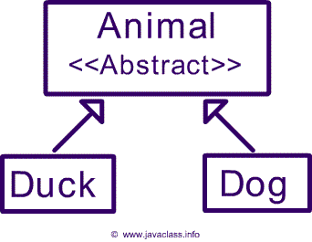
Abstract
Een klasse Animal is abstract, er bestaan geen “Animal” objecten in de wereld.
Nog abstracte klasse voorbeelden: “Voertuig”, “Apparaat”, “GeometrischeFiguur” etc.

Slide 4
Abstracte klassen
Door klasse abstract te maken VERPLICHTEN we om bepaalde (of alle) delen te implementeren in child classes
Met virtual is deze verplichting niet aanwezig.
Abstracte klassen kunnen ook beschouwd worden als template voor child-klassen
Abstracte klassen kunnen zelf niet geinstantieerd worden (ze zijn abstract )

Slide 5
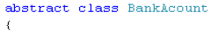
Abstract syntax
Abstract keyword

Slide 6
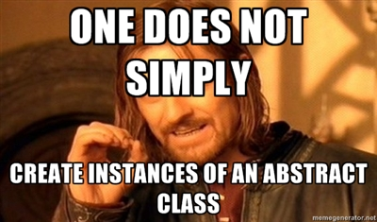
In fact: it’s impossible to create an instance of an abstract class

Slide 7
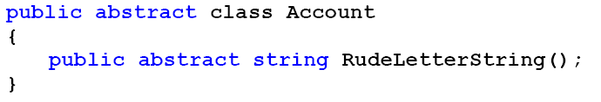
Abstract methods en fields
Niet alleen de klasse kan abstract zijn, ook bepaalde (of alle) methoden en fields er in:
Child class MOET abstract method OVERRIDE’n

Slide 8

AA: Abstract afspraak
Vanaf je minstens 1 methode abstract maakt is maak je de klasse ook abstract.

Slide 9
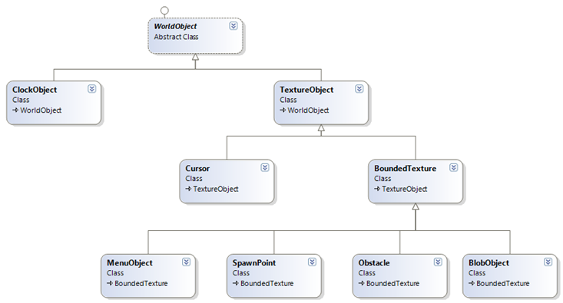
Classe hierarchie: top is vaak abstract
Vaak zal je dus een hierarchie van klassen maken, waarbij de parent al dan niet abstract is:

Slide 10
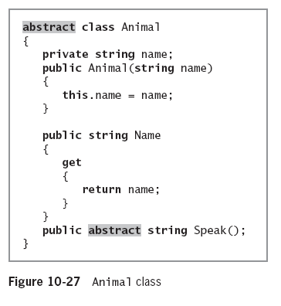
Voorbeeld

Slide 11
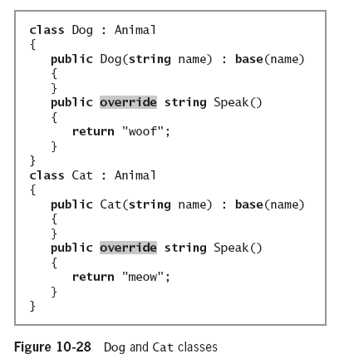
Voorbeeld

Slide 12
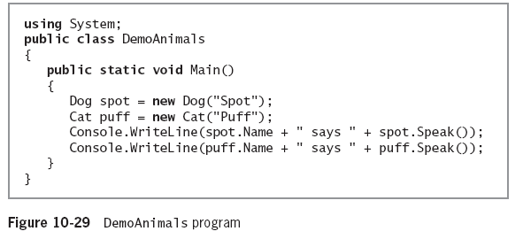
Output?

Slide 13
Bank Case
Twee soorten gedrag voor account:
Gedrag dat eender welk account-type moet voorzien (bv. PayInFunds & Get Balance)
=> Parent klasse
2. Gedrag dat ieder type account op een eigen, specifieke manier moet voorzien voor dat type bank account. (bv; WithdrawFunds)
=> Abstracte klasse

Slide 14
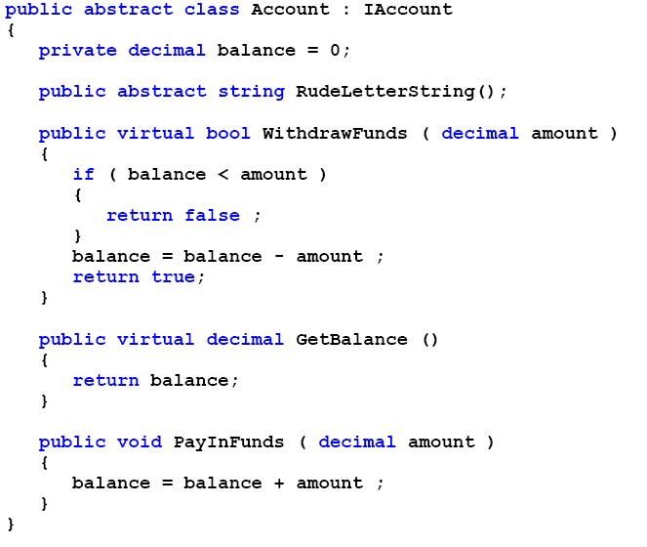
Voorbeeld bank account
Abstract, Parent klasse

Slide 15
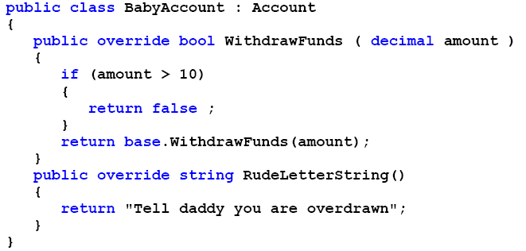
Child, klasse

Slide 16

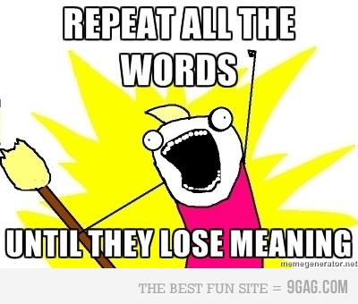
Je kan geen objecten (instanties) maken van abstracte klassen
Iedere methode die abstract is ben je VERPLICHT om te overriden/implementeren (i.t.t. virtual methods)

Slide 17

How it all began…..

Slide 18
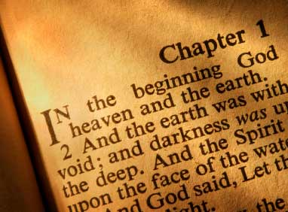
Or for our non-Darwinist friends:
Created System.Object.

Slide 19
System.Object

Slide 20
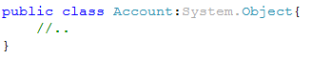
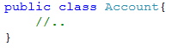
System.Object
System.Object is de root klasse voor alle klassen in C#
Expliciete declaratie
Impliciete declaratie: compiler zal code zoals expliciete declaratie toevoegen

Slide 21
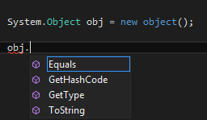
All hail System.Object

Slide 22
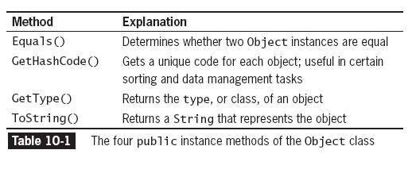
System.Object class methods
Alle klassen hebben dus deze methoden, daar System.Object ze heeft:

Slide 23
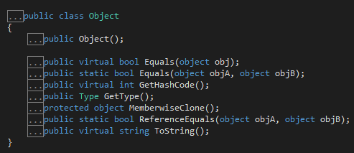
Virtual
System.Object heeft deze virtual gedeclareerd (enkel GetType niet)
Gevolg: we kunnen mbv override onze eigen implementatie invoegen.

Slide 24
Think about it
Waarom zien we MemberWiseClone niet mbv Intellisense?
Waarom zien we ReferenceEquals niet? Hoe wel?

Slide 25
GetType
Geeft type van huidige object terug:
Uitvoer steeds Namespace+Type object
Als bovenstaande code in project StudentMgr staat dan verschijnt er op scherm:
StudentMgr.Student
Student stud1= new Student();
Console.WriteLine(stud1.GetType());

Slide 26
TOSTring()

Slide 27
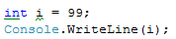
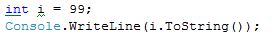
ToString()
Ook int, double, etc. Variabelen zijn van type System.Object
Eigenlijk gebeurt er intern:

Slide 28
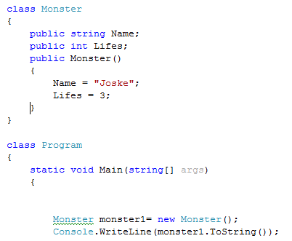
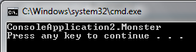
Probleem met ToString()
Probleem: ToString weet niet hoe een object dat uit meerdere elementen bestaat als string moet worden voorgesteld en geeft dan maar gewoon GetType uitvoer terug

Slide 29

Oplossing
ToString() overriden in je klasse en zelf beschrijven hoe de methode werkt.

Slide 30
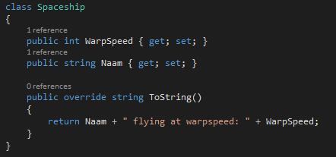
Voorbeeld

Slide 31
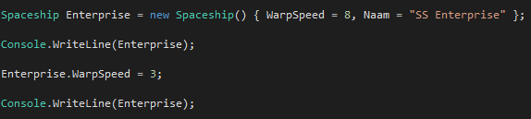
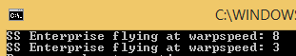
Voorbeeld

Slide 32
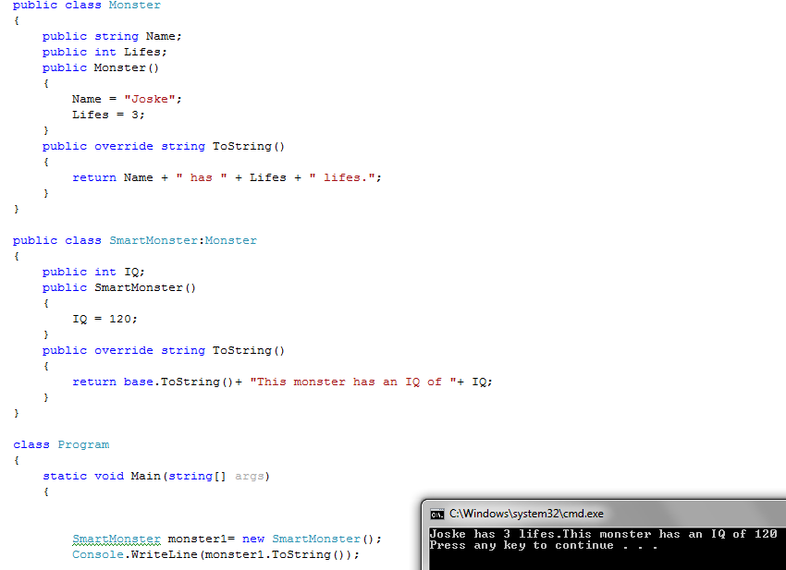
base.ToString()

Slide 33
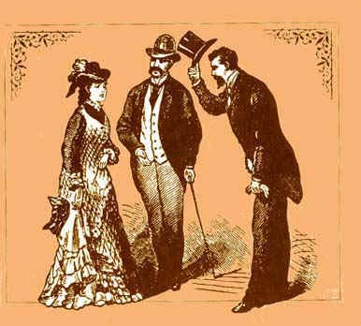
ToPrint Etiquette
Voorzie altijd een ToString() methode in je nieuwe klassen

Slide 34
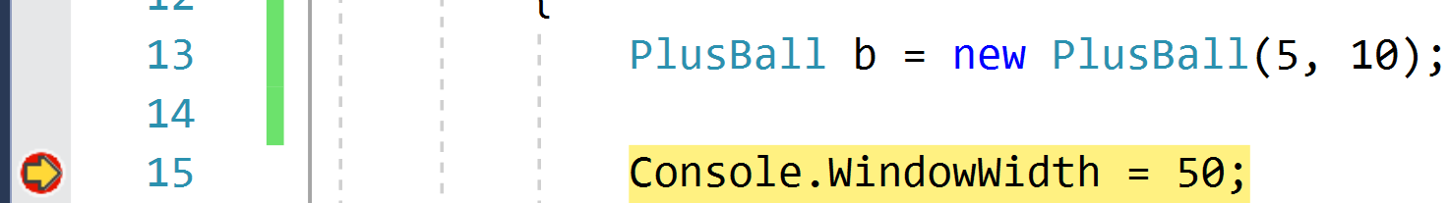
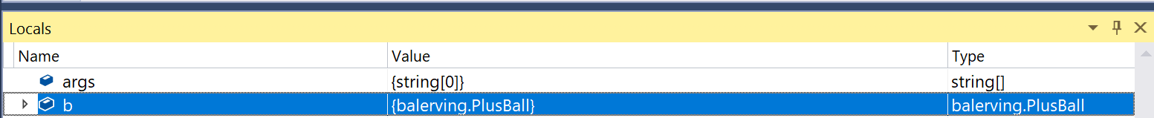
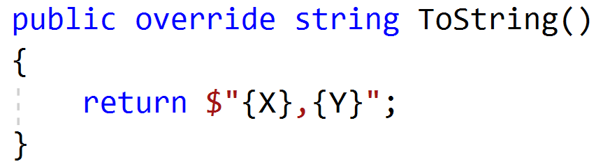
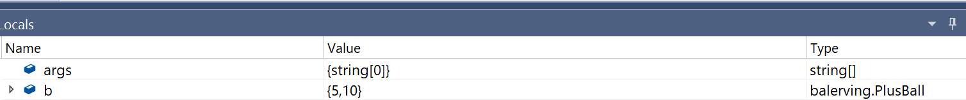
Ook handig in debugging
Zonder ToString override in PlusBall:
Met override:

Slide 35
Objecten vergelijken?

Slide 36
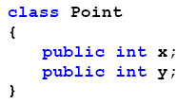
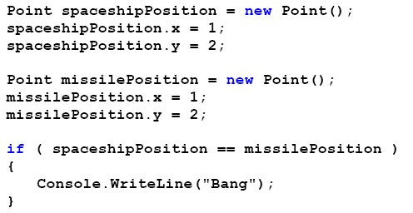
Gelijkheid van objecten testen
Bang zal NIET op scherm verschijnen daar beide objecten (spaceshipPosition en missilePosition) niet naar hetzelfde object verwijzen (verschillende referentie).
Bad coding example!

Slide 37
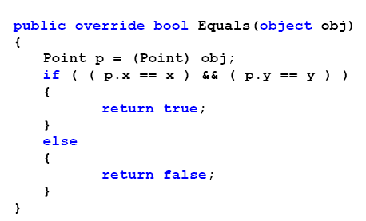
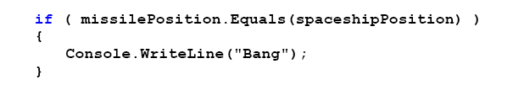
Equals methode
Equals methode van System.Object override om gelijkheidstest te kunnen doen.
We voegen dus in Point klasse toe:
Vervolgens werkt dit:

Slide 38
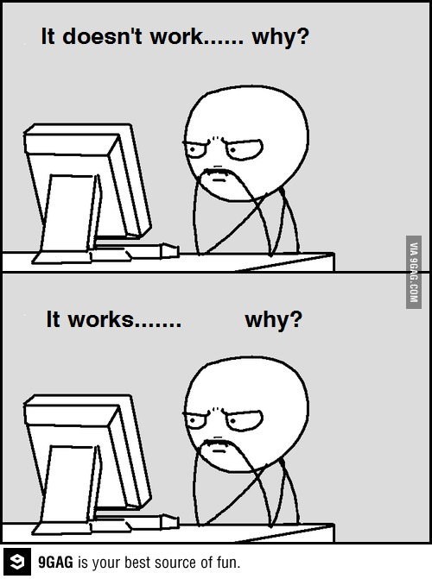
Programmers….

Slide 39
Meer info
Slides gemaakt door
Tim Dams (ziescherp.be), AP Hogeschool opleidingen elektronica-ict en toegepaste informatica
Sommige slides gebaseerd of gekopieerd van slidedecks van:
Programmeren in C# door Douglas Bell en Mike Parr (vert. Kris Hermans)
Microsoft Visual C# 2015: An Introduction to Object-Oriented Programming door Joyce Farrell
E.a.
Slides mogen aangepast worden, op voorwaarde dat deze slide steeds achteraan de slidedeck staat.

